Slide 1
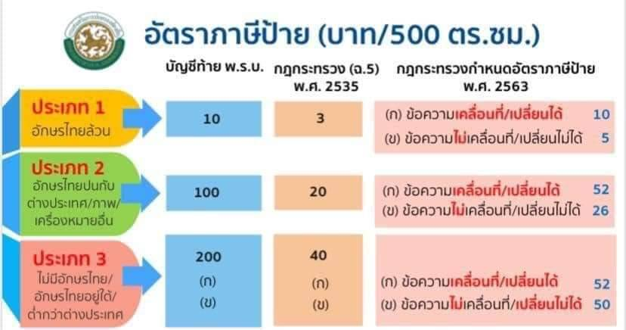
กองคลัง
จดหมายข่าว
เทศบาลตำบลกระสัง อำเภอกระสัง จังหวัดบุรีรัมย์
อัตราการจัดเก็บ ภาษีป้าย

Slide 2
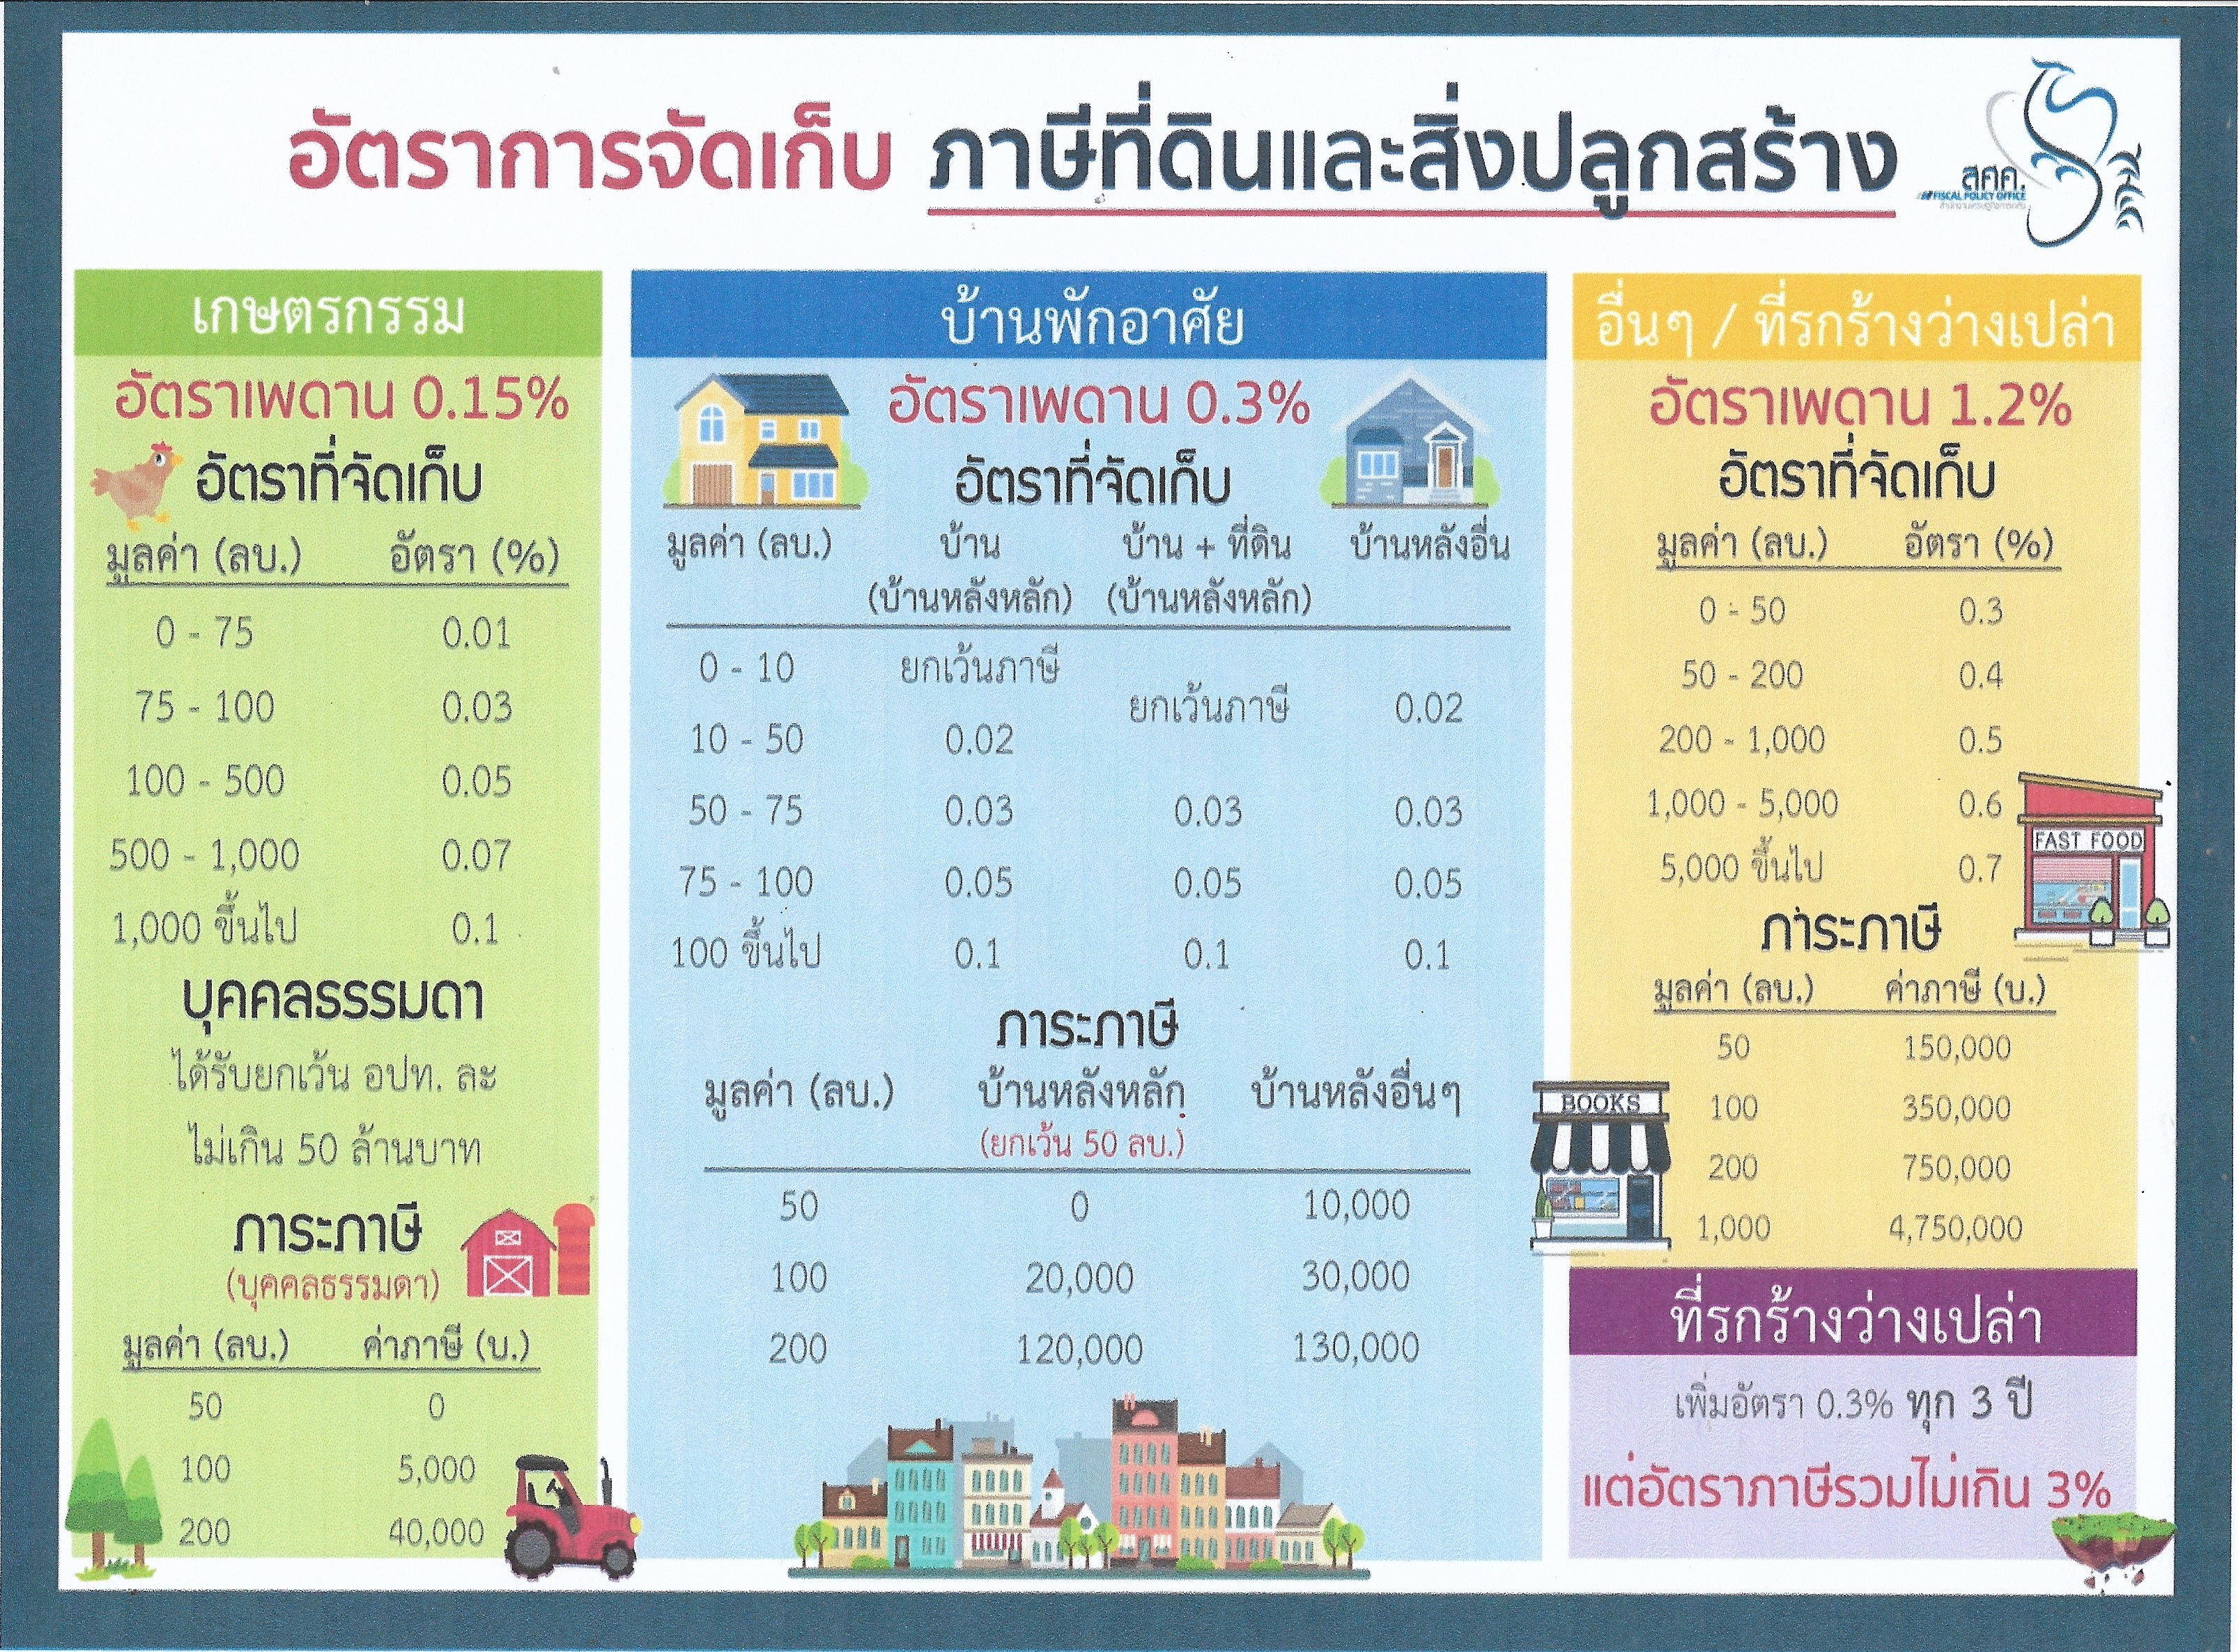
จดหมายข่าว
กองคลัง
เทศบาลตำบลกระสัง อำเภอกระสัง จังหวัดบุรีรัมย์
อัตราการจัดเก็บ ภาษีที่ดินและสิ่งปลูกสร้าง
ตามลักษณะการใช้ประโยชน์

